Slide 1




PANDUAN INSTALASI AGENT EDR THREATDOWN UNTUK SISTEM OPERASI MICROSOFT WINDOWS

Slide 2
DAFTAR ISI
PERSYARATAN MINIMUM
WINDOWS HARDWARE MINIMUM REQUIREMENT
WINDOWS SYSTEM MINIMUM REQUIREMENT
DOWNLOAD AGENT
PROSES INSTALASI AGENT

Slide 3
PERHATIAN
Gunakan link yang diberikan oleh tim Helpdesk untuk download package agent.

Slide 4
PERSYARATAN MINIMUM
1. WINDOWS HARDWARE MINIMUM REQUIREMENT
CPU: 1 GHz*
Disk space: 100 MB (program + logs)
RAM: 1 GB (client); 2 GB (server)
Network: Active Internet Connection
2. WINDOWS SYSTEM REQUIREMENTS
Windows Desktop: 11, 10, 8.1, 8, 7 SP1§
Windows Server †: 2022, 2019, 2016, 2012, 2012 R2, SBS 2011, 2008 R2 SP1‡§

Slide 5
PERSYARATAN MINIMUM
Notes :
† Server Core installations are not supported.
‡ Microsoft™ patch KB3140245 must be installed for 2008 R2 SP1.
§ For Windows 7 or Windows Server 2008 R2 devices, you need to apply KB4474419 Microsoft 2019-09 Security Update. For more information, see Windows 2019-09 Security Update for Windows devices running business products.
Advanced RISC Machines (ARM) processors are not supported.
.NET Framework 4.6.2 must be installed and enabled on Windows systems.
Transport Layer Security (TLS) 1.2 must be enabled for all endpoints.

Slide 6
PERSYARATAN MINIMUM
Notes :
Behavior Protection features are only supported on endpoints using Windows 7 and newer.
Federal Information Processing Standards (FIPS) is supported for Windows 10 and higher.
Non-persistent Virtual Desktop Infrastructure (VDI) environments are not supported, but persistent VDI is supported.
Server or workstation subscriptions are required to enable features for these endpoints.
Windows XP and Windows Vista endpoints no longer receive software or Protection database updates.

Slide 7
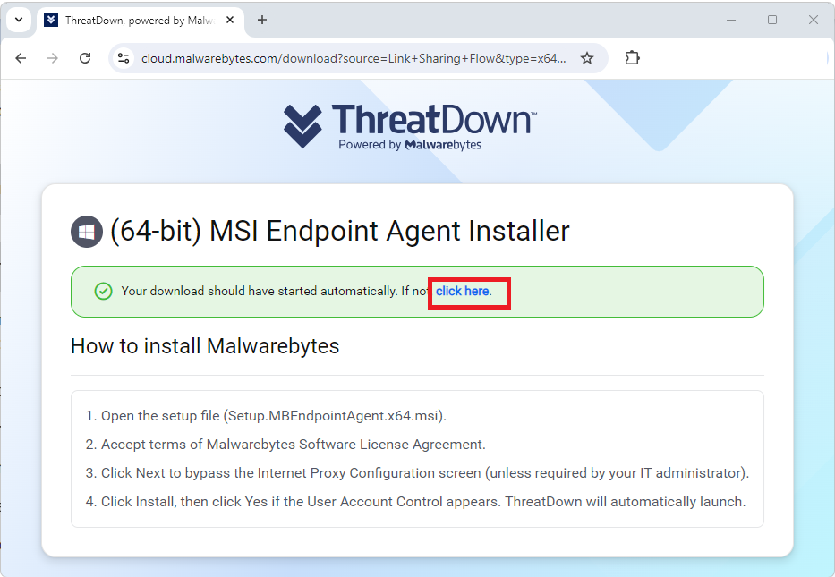
B. DOWNLOAD AGENT
Copy link yang sudah diberikan oleh tim Helpdesk via email.
Paste/input link tersebut ke web browser, maka akan agent akan otomatis terdownload.
Jika agent tidak otomatis terdownload, maka klik tulisan berwarna biru “click here” seperti yang ada pada gambar di samping.

Slide 8
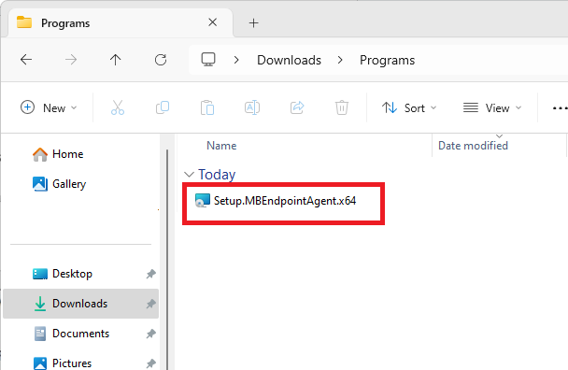
C. PROSES INSTALASI AGENT
Buka Windows Explorer ke bagian path lokasi agent di download, kemudian double klik untuk menjalankan proses instalasi.

Slide 9
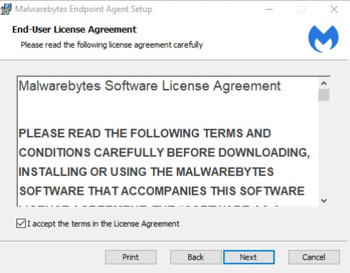
C. PROSES INSTALASI AGENT
Checklist License Agreement, lalu klik Next.

Slide 10
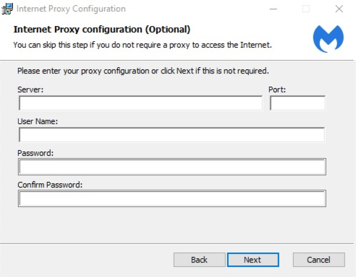
C. PROSES INSTALASI AGENT
Jika endpoint tidak dapat terkoneksi ke internet, maka diperlukan konfigurasi proxy (jika di ada policy internet via proxy dari kantor), atau dapat juga menggunakan tethering dari mobile device agar agent dapat berkomunikasi dengan dashboard EDR Nebula. Jika endpoint dapat terkoneksi ke internet maka bisa langsung click Next. Untuk konfigurasi proxy akan diinfokan lebih lanjut oleh tim Helpdesk.
Notes:
Konfigurasi proxy hanya berlaku untuk pengguna desktop yang secara default mengakses internet melalui proxy.

Slide 11
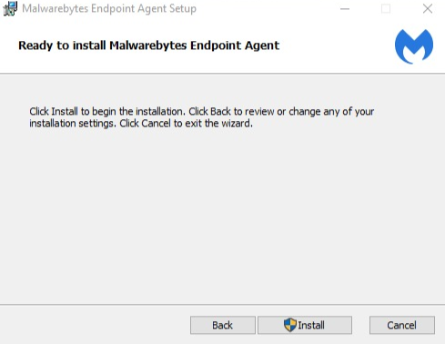
C. PROSES INSTALASI AGENT
Setelah itu, akan muncul tampilan seperti gambar di samping, lalu klik Install.

Slide 12
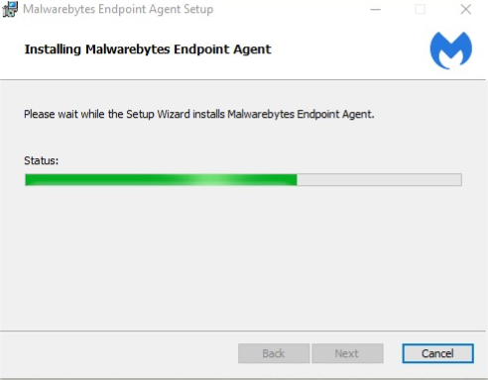
C. PROSES INSTALASI AGENT
Lalu tunggu proses instalasinya sampai selesai.

Slide 13
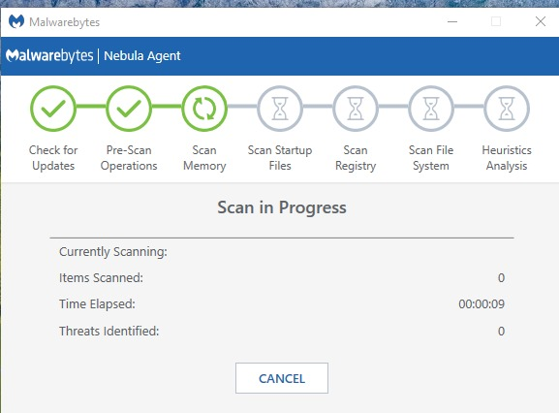
C. PROSES INSTALASI AGENT
Gambar di samping merupakan tampilan jika Malwarebytes Endpoint Agent sudah terinstall pada endpoint.
Biarkan endpoint melakukan setup dan scanning secara otomatis. Window agent dapat di minimize.

Slide 14


